Slide 1
Uživatelé v aplikaci Nástěnka
Tento postup přímo navazuje na dokončení řešení domácího úkolu. Import dat do databáze atp. zde tedy řešit nebudeme, ale rovnou se podíváme na rozšíření aplikace o možnost přihlášení uživatele.

Slide 2
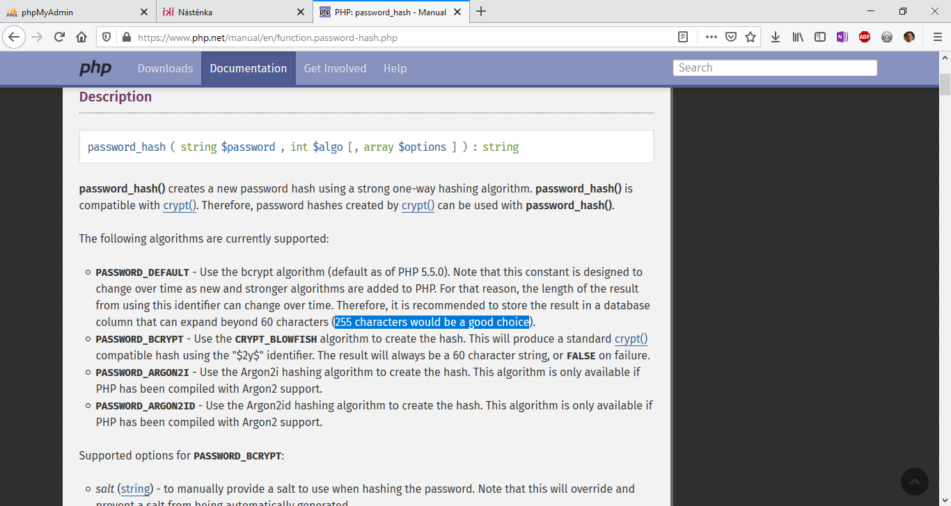
Z podkladů ke cvičení víme, že pro uložení do databáze budeme hesla hashovat funkcí password_hash(). Pro uložení do databáze musíme ale do tabulky users doplnit sloupec pro uložení hesla.
Pro zjištění jeho vhodného datového typu se koukneme do PHP manuálu, jak dlouhý takový hash hesla vlastně je.

Slide 3
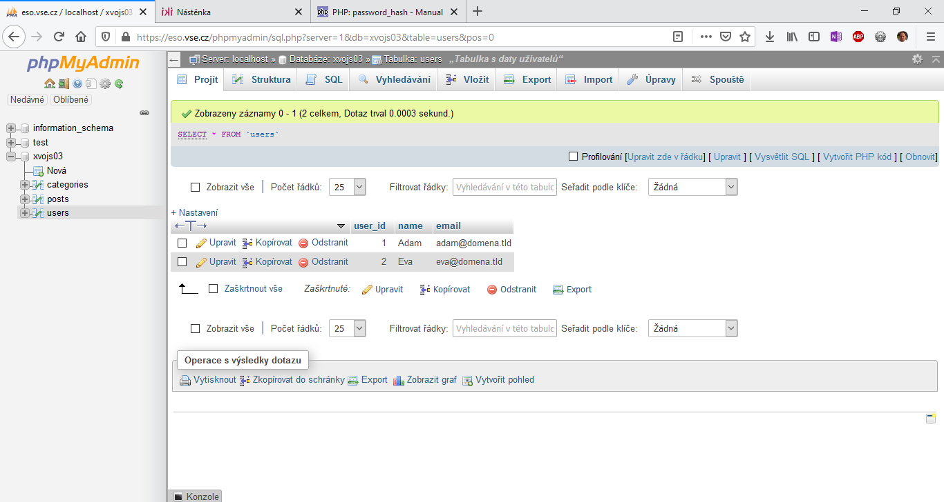
Následně se přihlásíme do phpMyAdminu na serveru eso.vse.cz a zobrazíme si tabulku users.

Slide 4
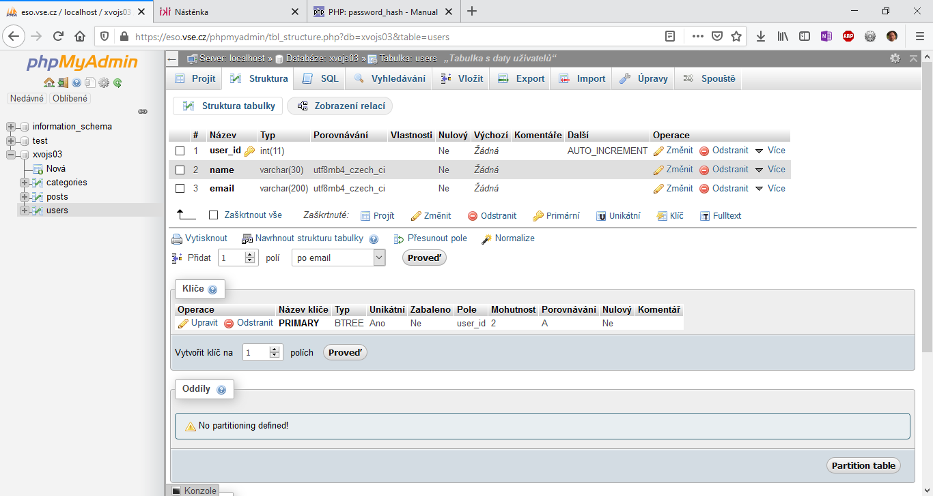
Přepneme se na záložku struktura a zvolíme zde možnost doplnění dalších 2 polí do této tabulky.

Slide 5
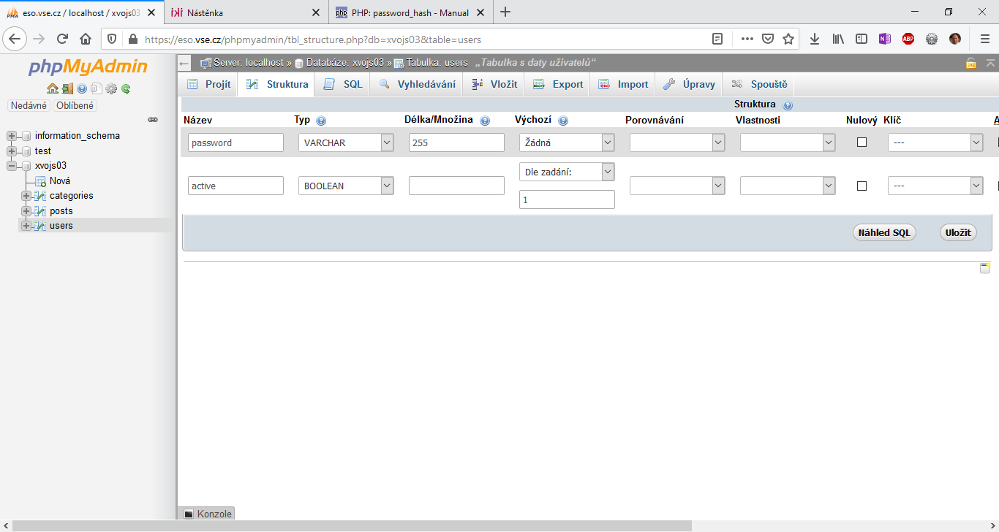
Prvním z polí (sloupců) bude password, do kterého uložíme hash hesla. Bude typu varchar o maximální délce 255.
Druhý datový sloupec bude active, který bude obsahovat 1 nebo 0 podle toho, zda je uživatelský účet aktivní.

Slide 6
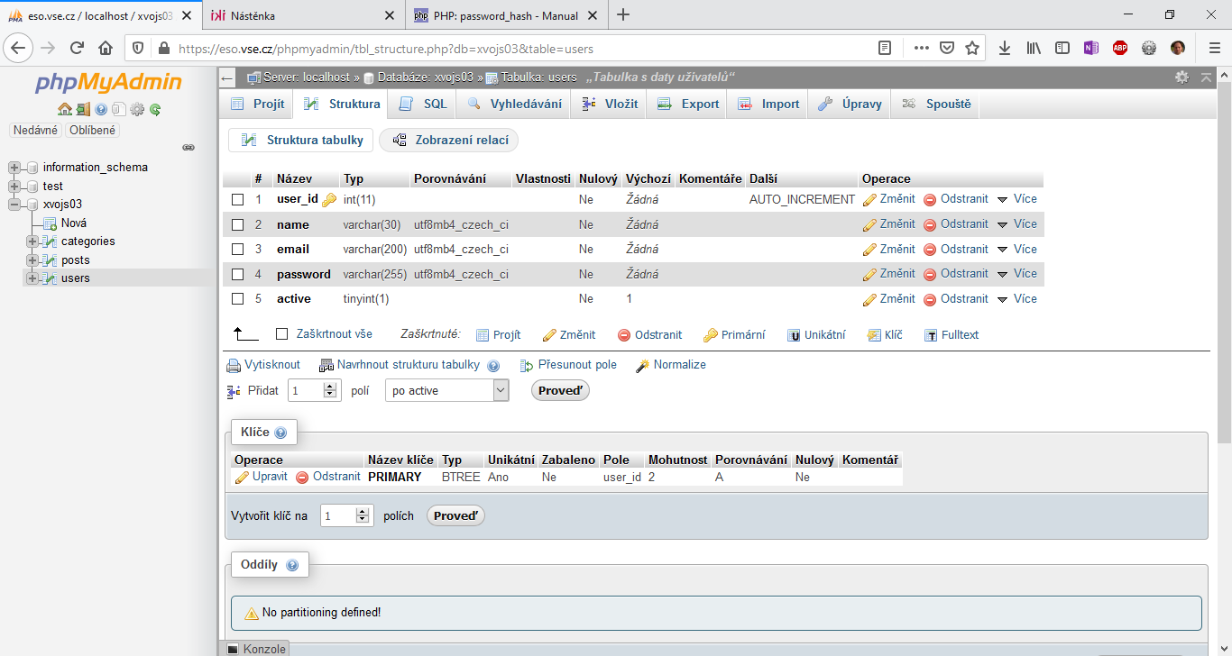
Po uložení změn bychom měli tyto sloupce vidět ve struktuře tabulky.
A můžeme se vrhnout na kód aplikace…

Slide 7
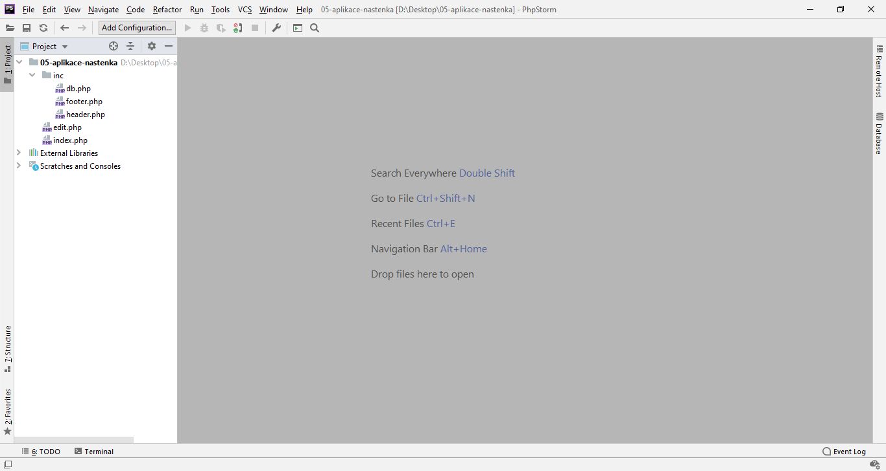
Otevřeme si celý projekt v editoru.

Slide 8
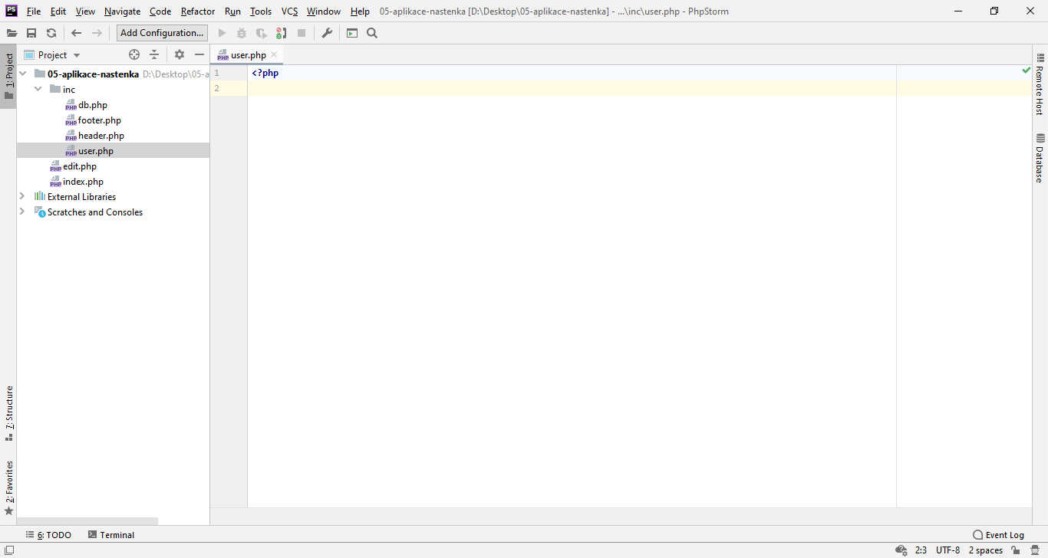
Jako první si vyrobíme soubor inc/user.php, ve kterém bude spuštění session a funkce pro zjištění, zda je uživatel aktuálně přihlášen.

Slide 9
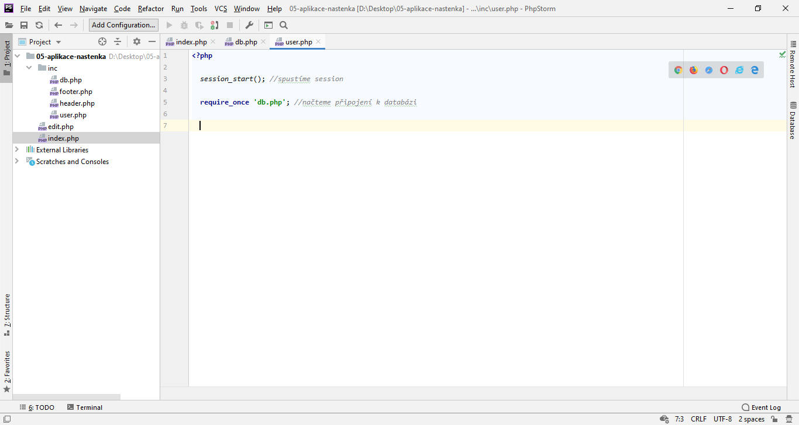
V tomto souboru nejprve zavoláme funkci session_start() pro spuštění session.
Následně zde také načteme připojení k databázi (budeme jej potřebovat pro ověření platnosti uživatele).

Slide 10
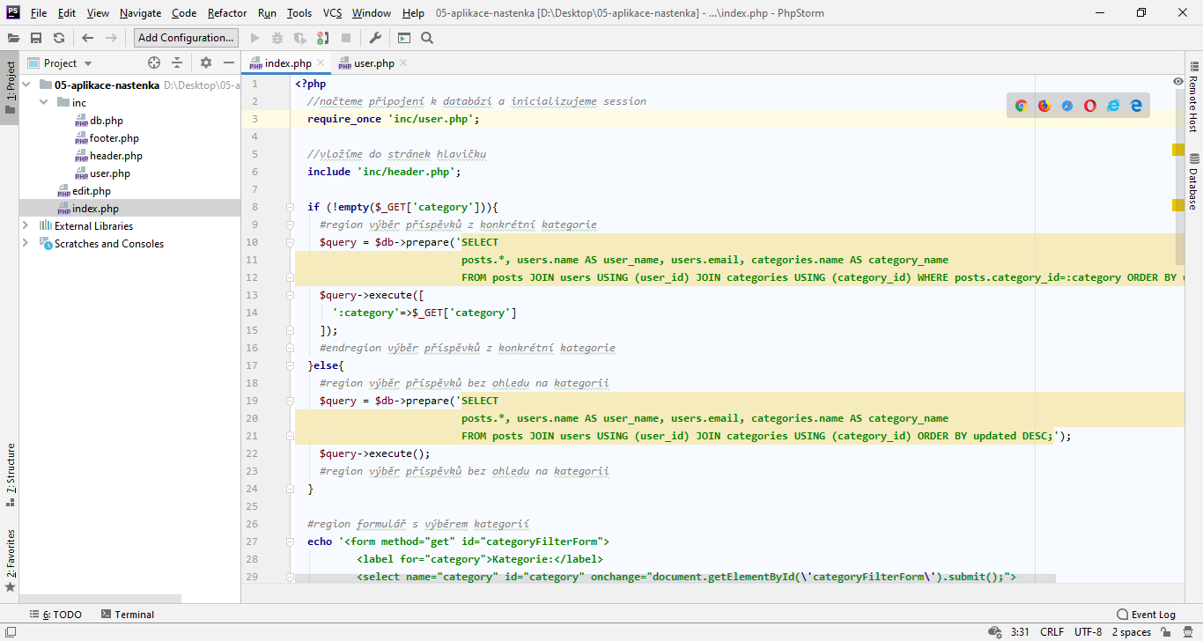
Následně upravíme soubory index.php tak, že místo načtení připojení souboru k databázi načítáme náš nový soubor user.php.

Slide 11
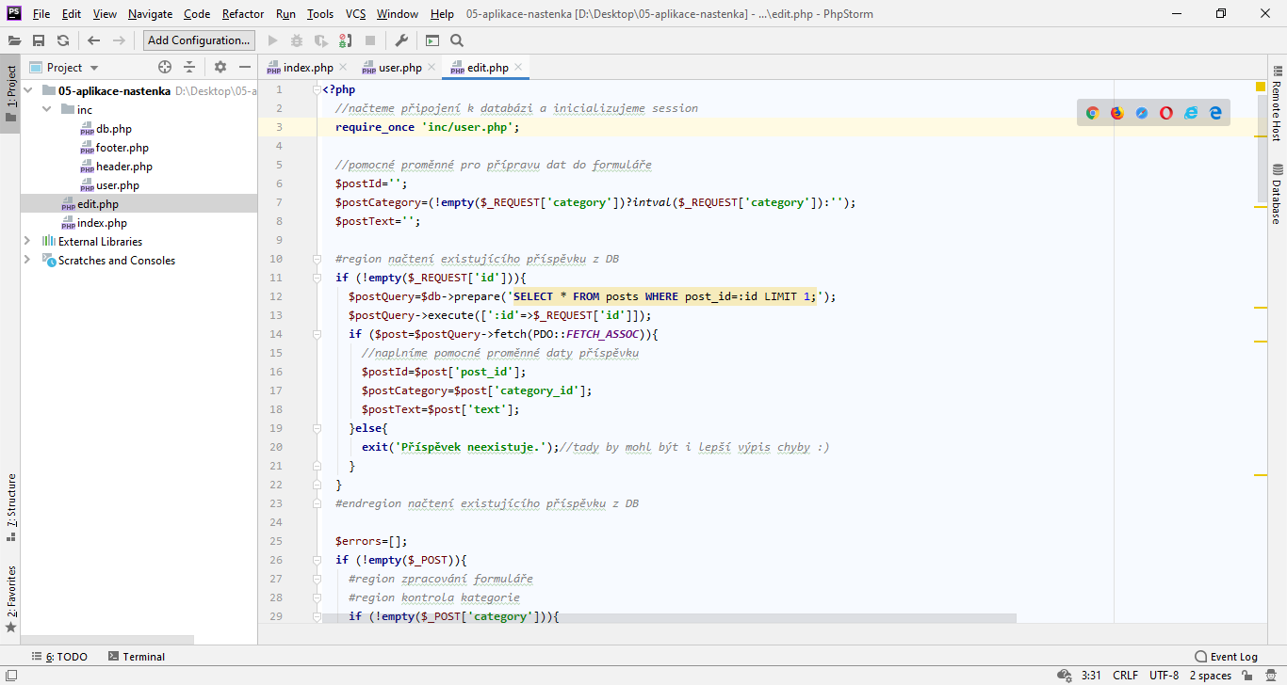
Totožnou úpravu provedeme také v souboru edit.php.

Slide 12
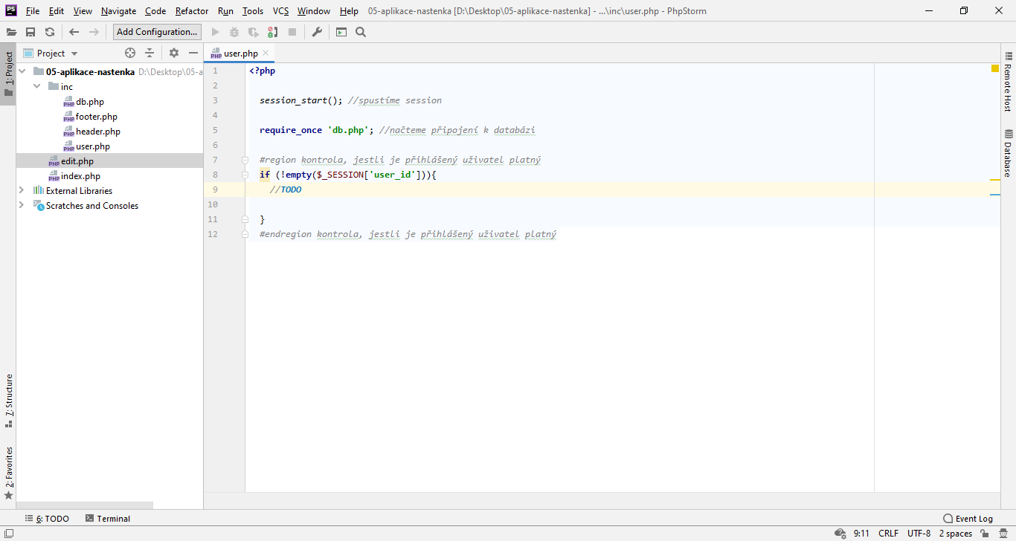
Soubor user.php už máme narequirovaný v hlavních skriptech, ale pro práci s uživateli nám nestačí jen spustit session.
ID přihlášeného uživatele budeme uchovávat v proměnné $_SESSION['user_id‘].
Neměli bychom se ale jen spoléhat na to, že když je v session ID uživatele, tak je opravdu přihlášený. V mezičase mohlo dojít např. k zablokování či odstranění daného účtu….

Slide 13
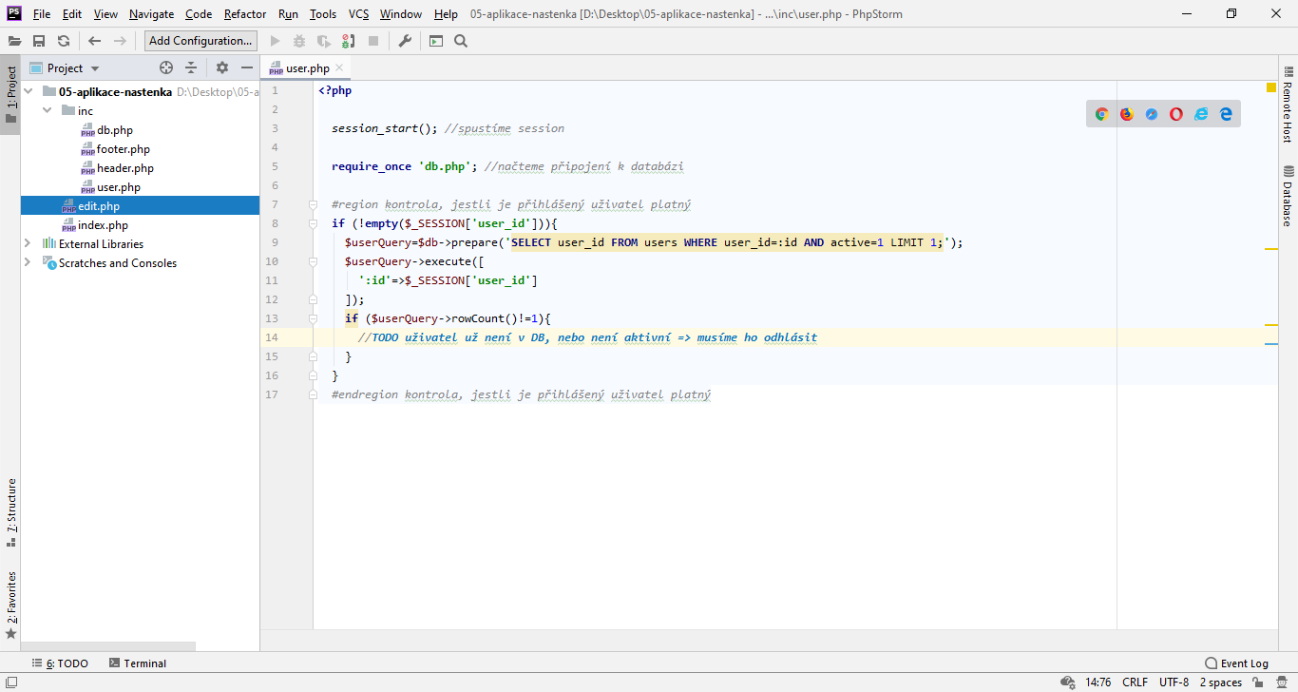
… pokud tedy máme v session ID uživatele, podíváme se do databáze, jestli tam takový uživatel je a jestli je aktivní (tj. může aplikaci používat).
K výběru uživatele z DB používáme nám již dobře známý prepared statement.

Slide 14
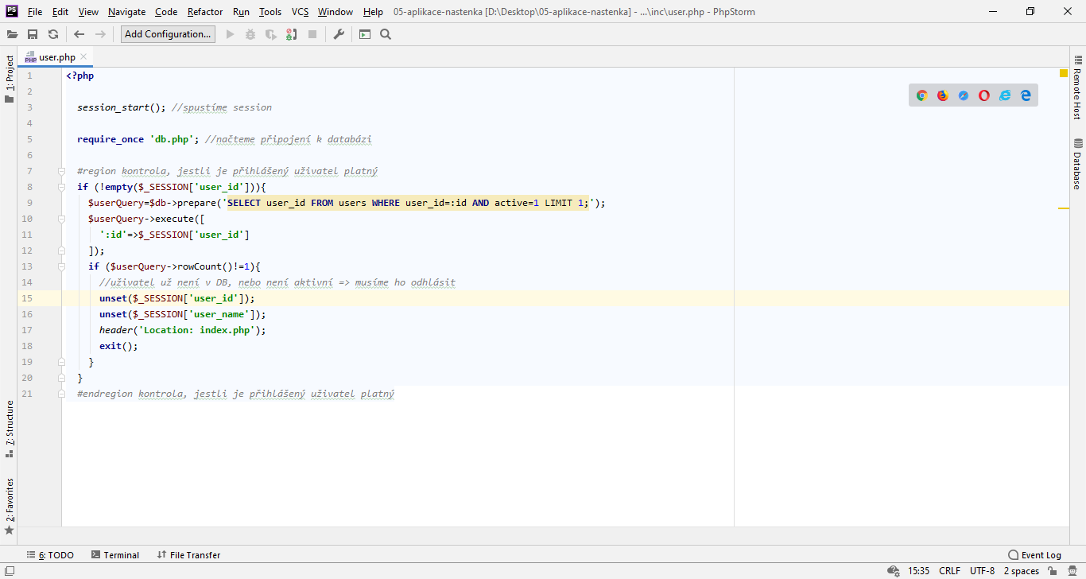
Pokud uživatel neprošel ověřením vůči údajům v DB, tak odhlásíme.

Slide 15
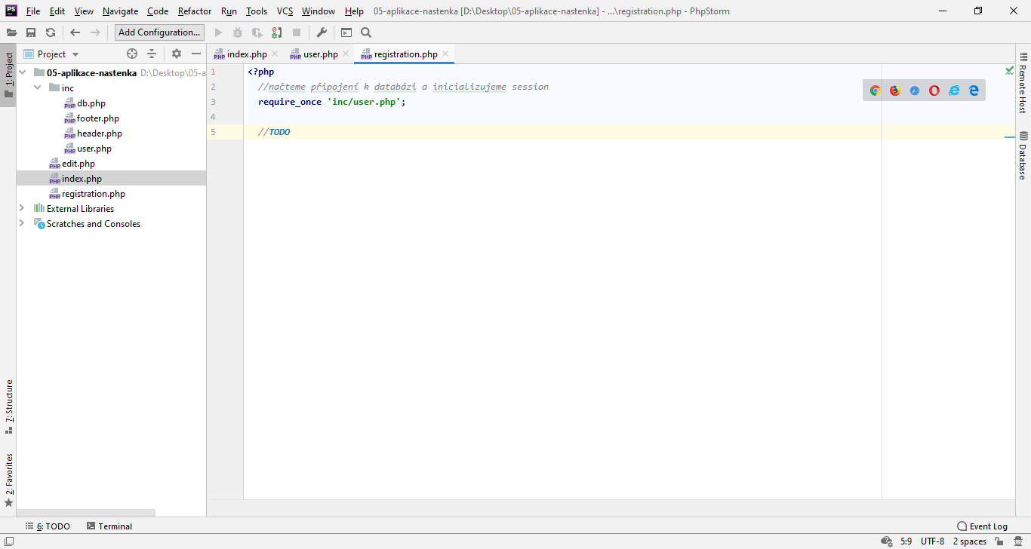
Abychom měli v databázi vůbec nějaké uživatele, začneme stránkou pro registraci uživatelů nových.
Vytvoříme si soubor (stránku) registration.php, do kterého načteme před chvílí dokončený skript inc/user.php.

Slide 16
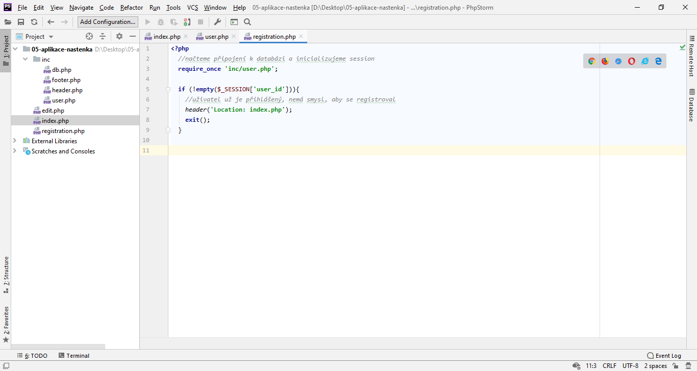
Nejprve zapíšeme do registrační stránky ověření, jestli uživatel již není přihlášený. Pokud je, nemá smysl mu zobrazovat přihlašovací formulář => přesměrujeme jej na homepage.

Slide 17
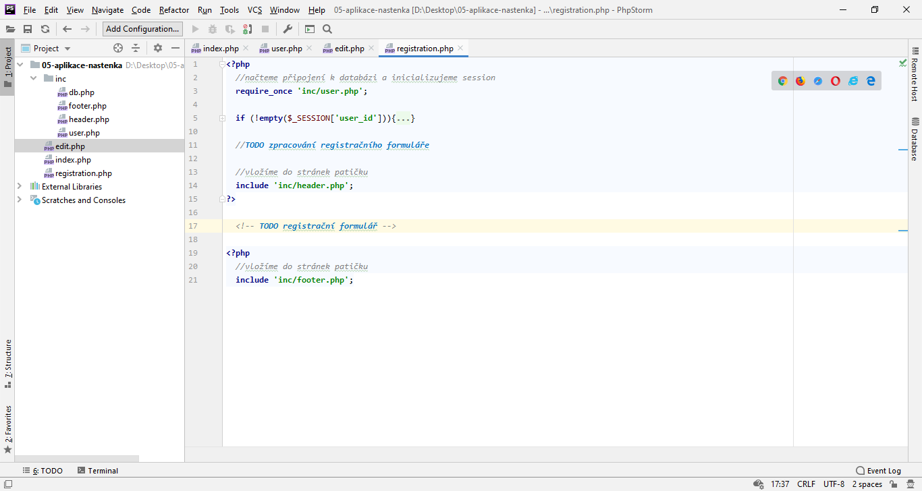
Následně si připravíme základ stránky – vložíme do ní hlavičku a patičku a poznamenáme si pomocí TODO komentářů, kde nám ještě nějaké části chybí.

Slide 18
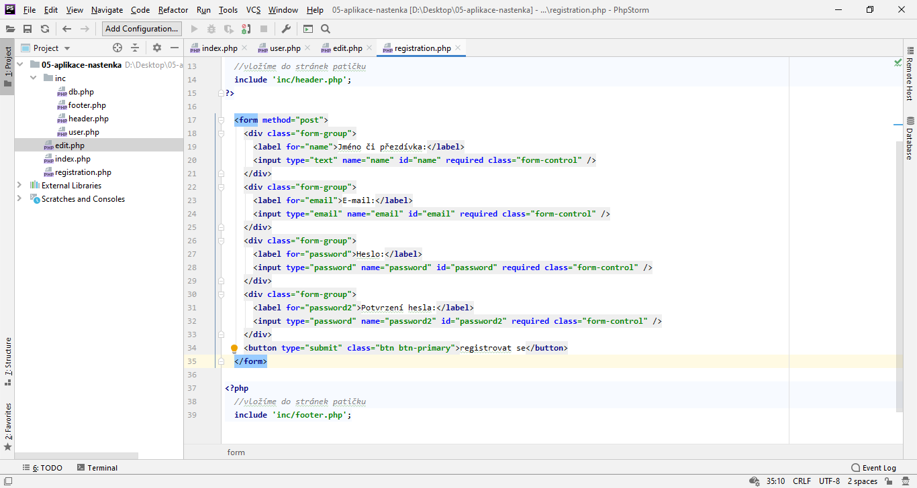
Do stránky si připravíme registrační formulář. Zatím nic nedělá, je to jen jeho HTML základ.
Na server budeme data posílat metodou POST, u hesla nezapomeneme na zadání 2x (kvůli překlepům).

Slide 19
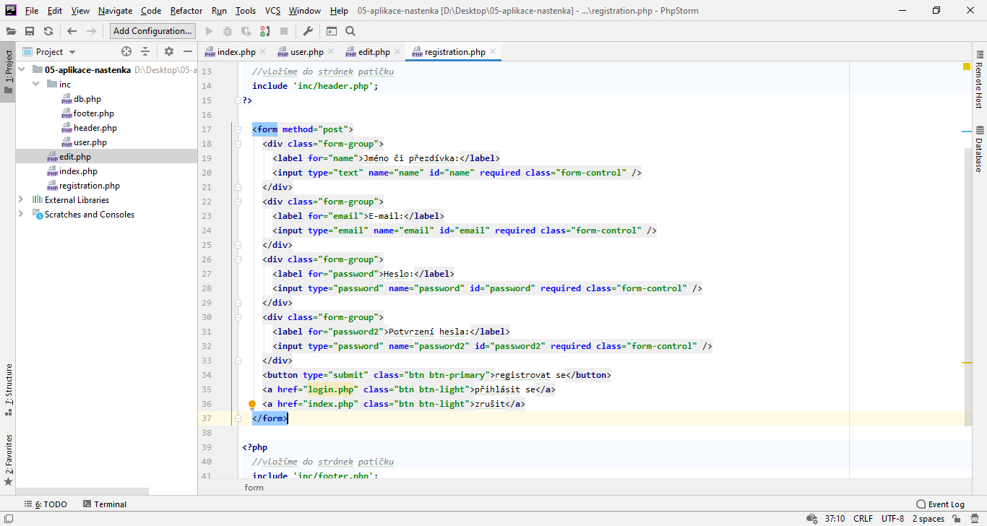
Kromě možnosti odeslání registračního formuláře musíme uživateli nabídnout také přihlášení se a měli bychom mu nabídnout také možnost odejít ze stránky bez registrace/přihlášení.

Slide 20
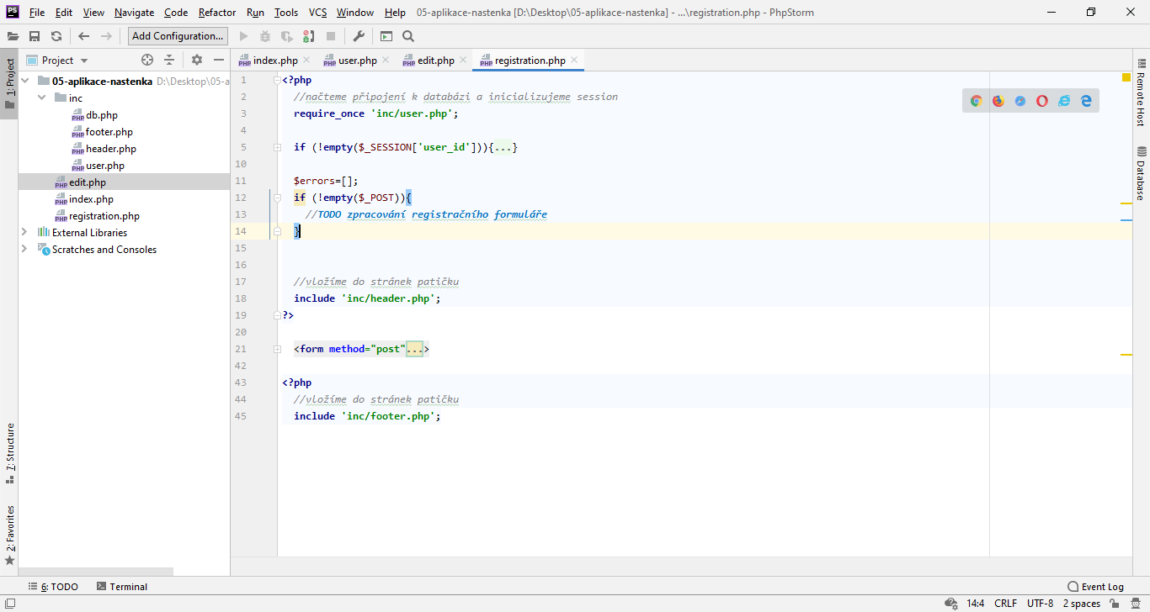
Základ formuláře máme hotový, je na čase jej tedy „oživit“. Přemístíme se na začátek souboru, konkrétně do místa, kde má být zpracování formuáře. A podíváme se, jestli nám přišla nějaká data metodou POST.

Slide 21
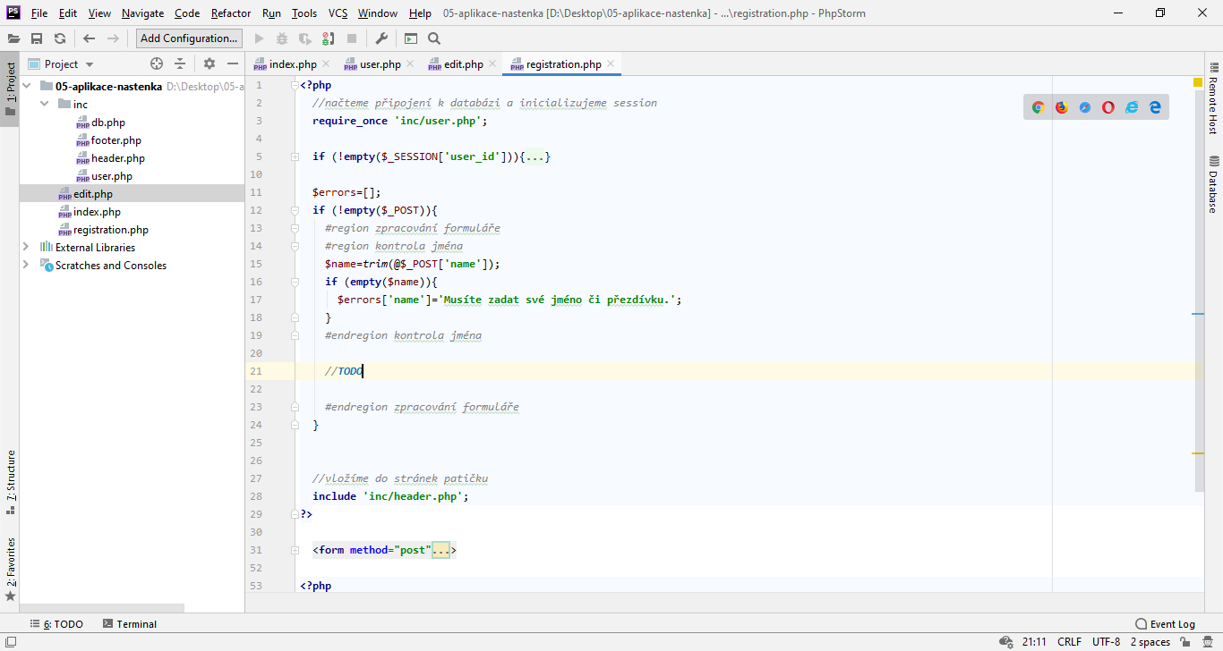
Stejně, jako u formulářů pro editaci příspěvků, i u registračního formuláře musíme data nejprve zkontrolovat.
Pokud hodnota nesplňuje podmínky, které na ni klademe, poznamenáme si chybu do pole $errors.
Nejprve zapíšeme kontrolu jména.

Slide 22
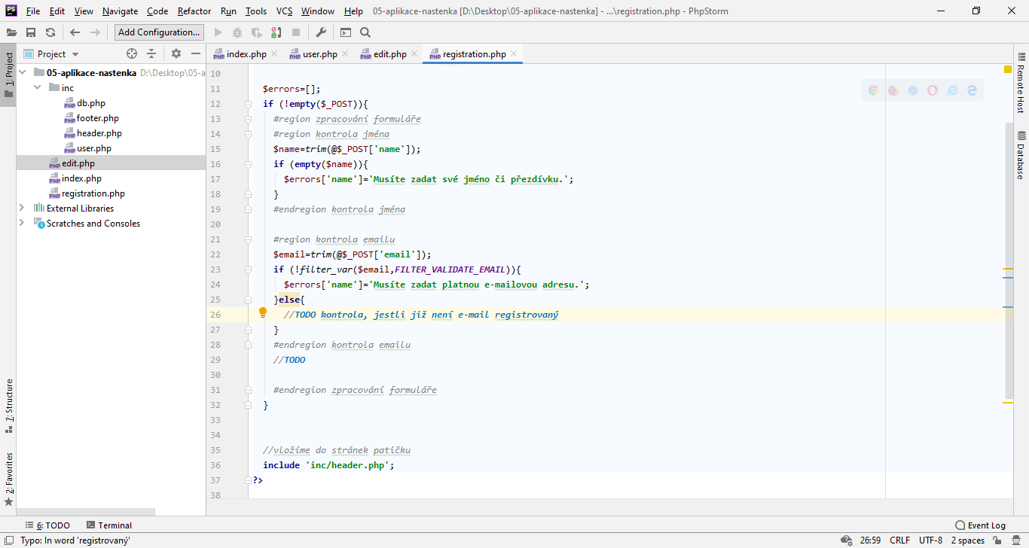
Jako druhou začneme doplňovat kontrolu pro e-mail. Tato kontrola bude dvoustupňová – nejprve zkontrolujeme, jestli uživatel zadal platný e-mail.

Slide 23
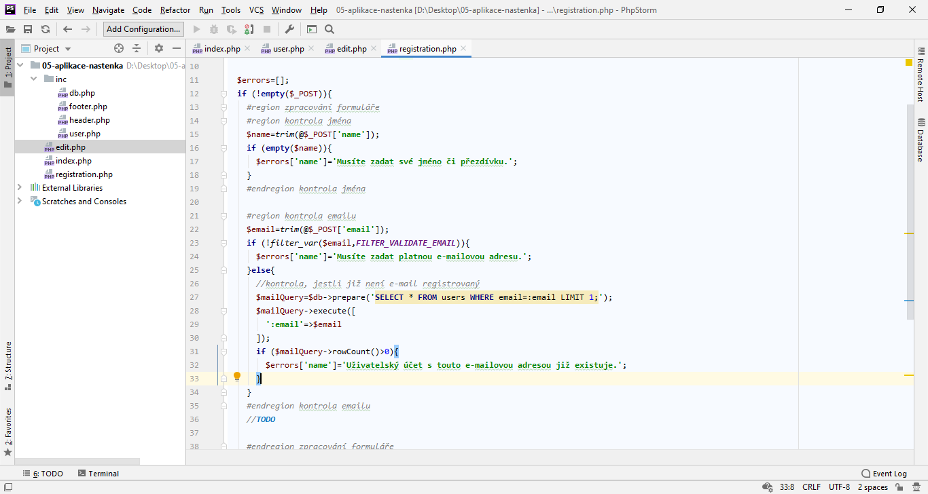
Pokud uživatel platný e-mail zadal, musíme ještě zkontrolovat, jestli již nemáme stejný e-mail v databázi registrovaný.
Všimněte si, že nám stačí zkontrolovat počet řádků výsledku.

Slide 24
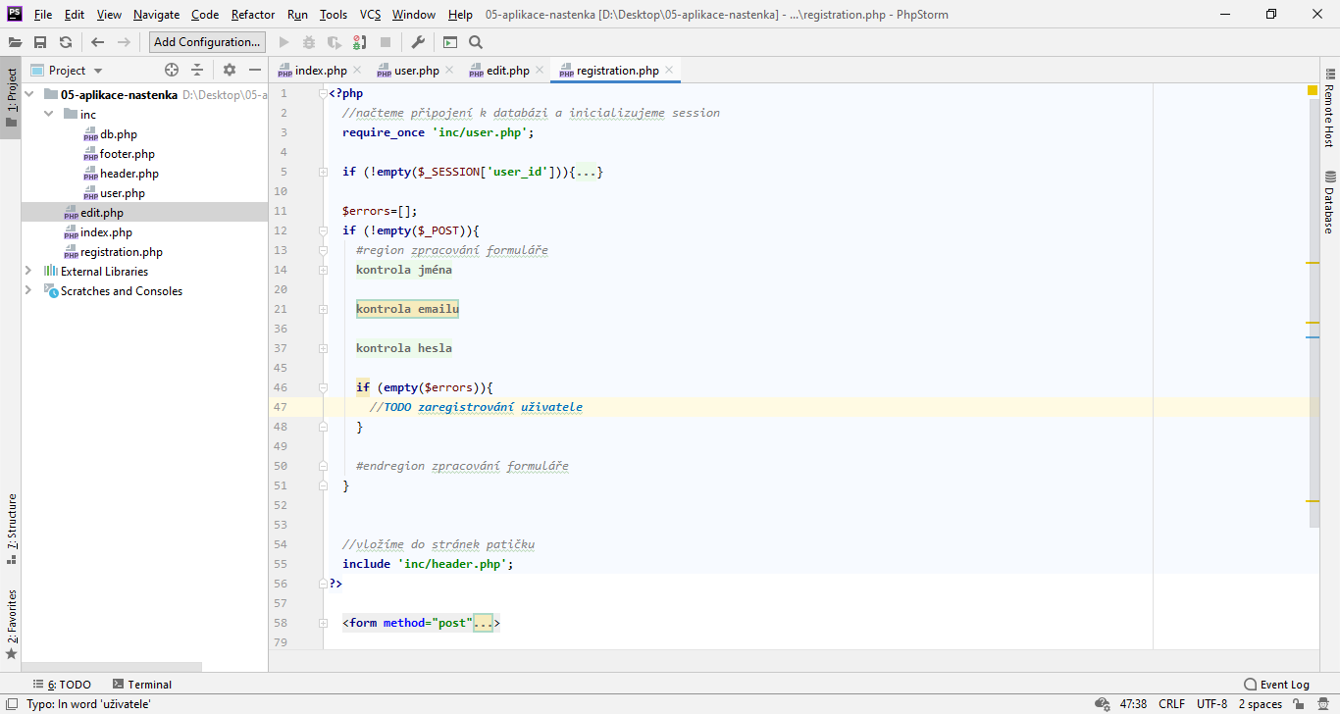
Pokud nemáme v poli $errors žádné chyby, potřebujeme uživatele zaregistrovat.

Slide 25
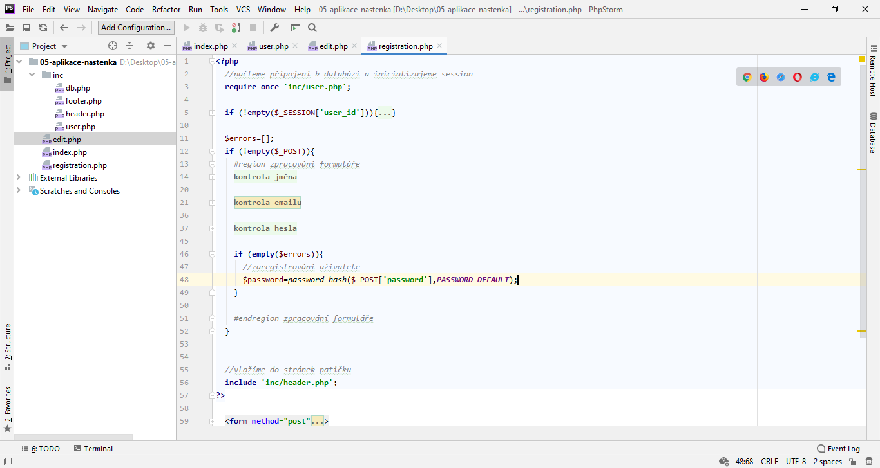
Jak už víme z textových podkladů, heslo budeme ukládat zahashované pomocí funkce password_hash.

Slide 26
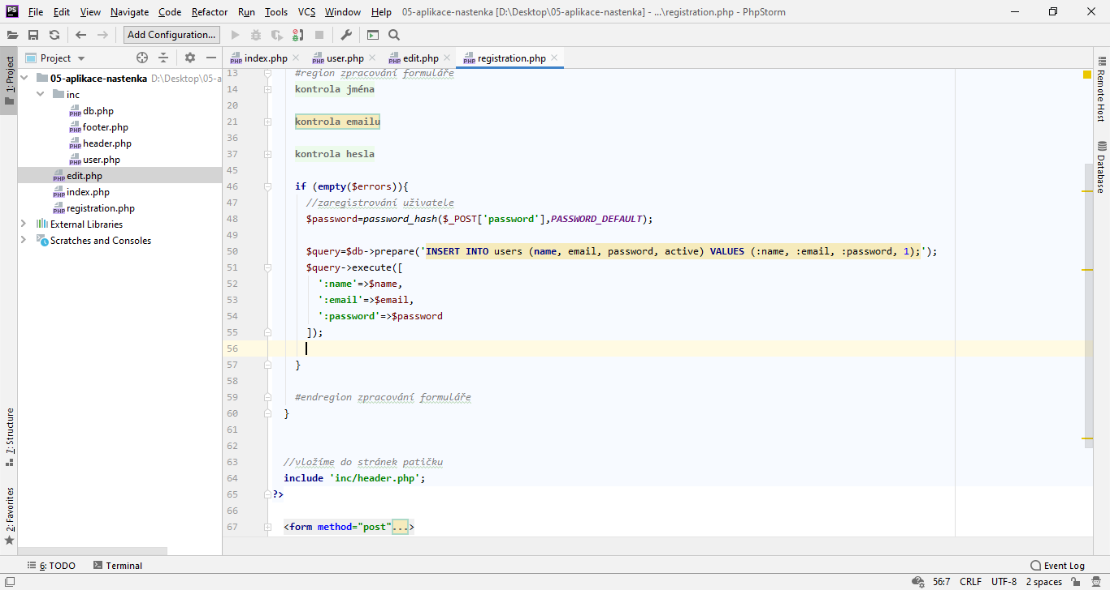
Následně všechny údaje zapíšeme do databáze.
V našem případě je uživatel rovnou aktivní, ale šlo by určitě např. donutit uživatele kliknout na nějaký odkaz poslaný mailem atp.

Slide 27
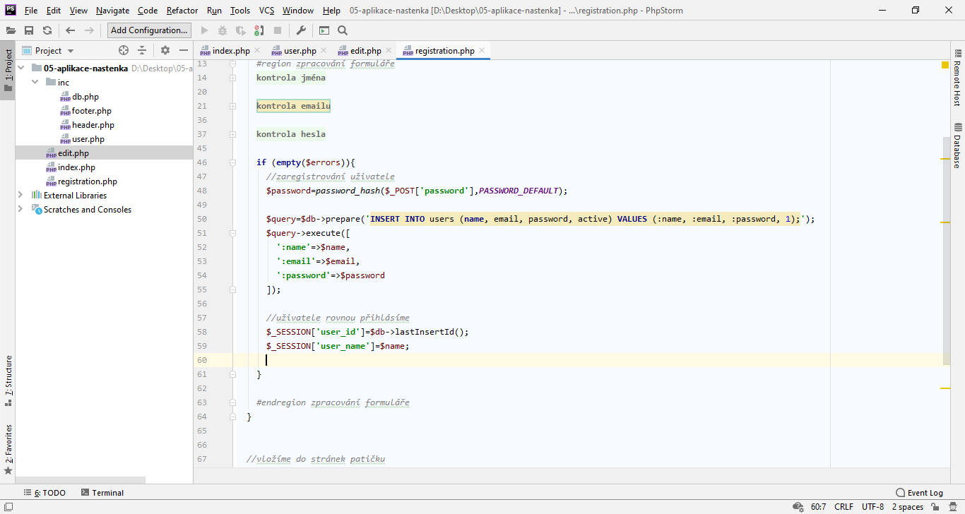
Jakmile máme uživatele zaregistrovaného, tak jej rovnou přihlásíme. Rozhodně uživatele zbytčně nenutíme vyplňovat e-mail a heslo znovu jen proto, aby se přihlásil!
Pokud bychom tu měli nějaké ověření mailem, tak bychom uživatele také automaticky přihlásili, ale až po ověření kódu z potvrzovacího odkazu.

Slide 28
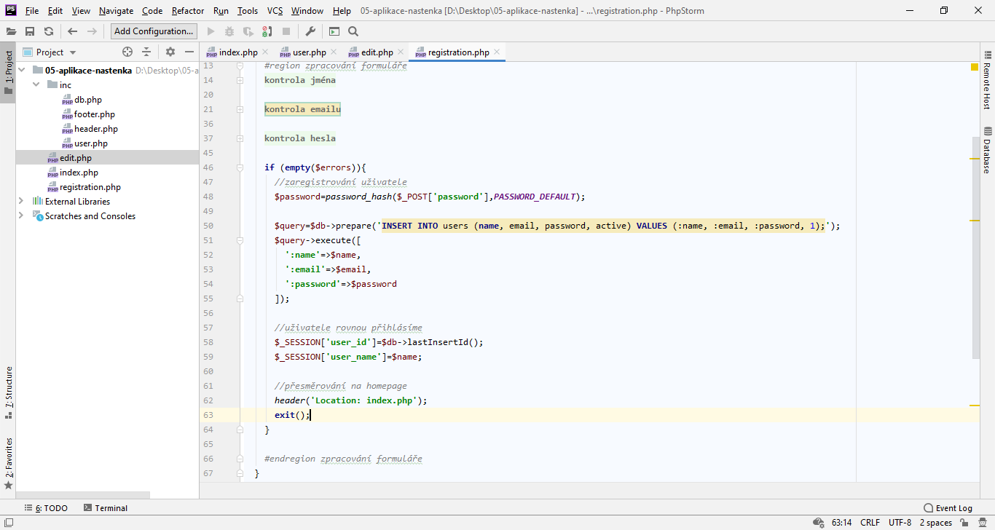
Přihlášeného uživatele následně přesměrujeme na homepage.

Slide 29
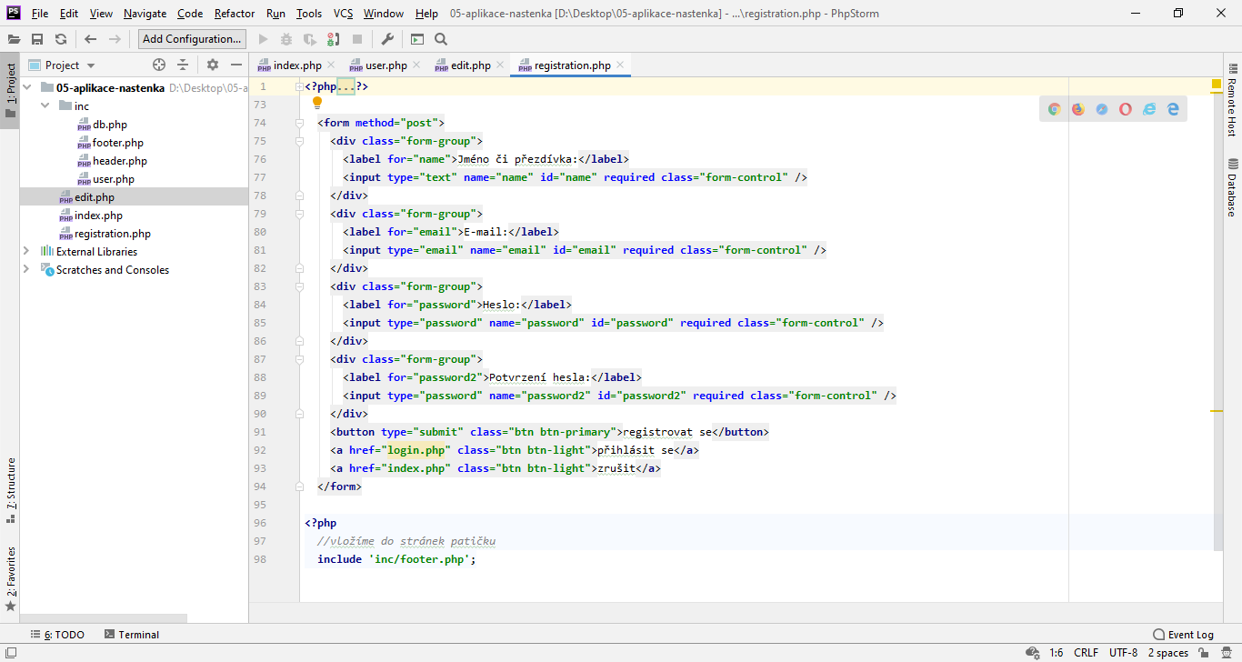
Zpracování formuláře a případnou registraci uživatele máme hotovou. Ještě se ale musíme vrátit zpátky k samotnému formuláři

Slide 30
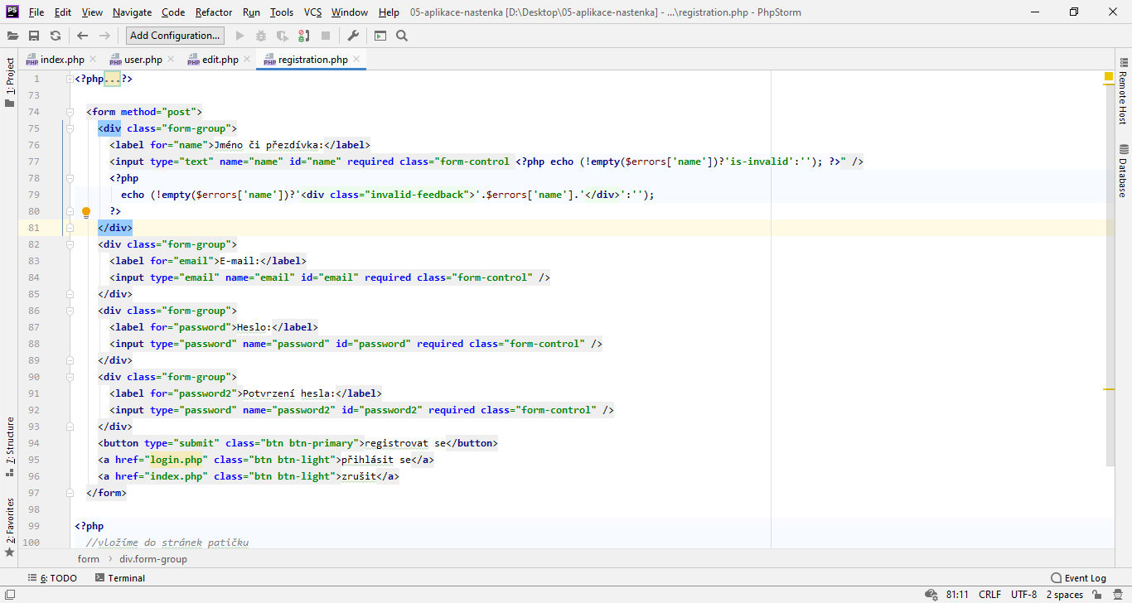
Pokud se ve vyplnění daného pole vyskytla chyba (tj. máme ji poznamenanou v $errors), tak ji vypíšeme uživateli.

Slide 31
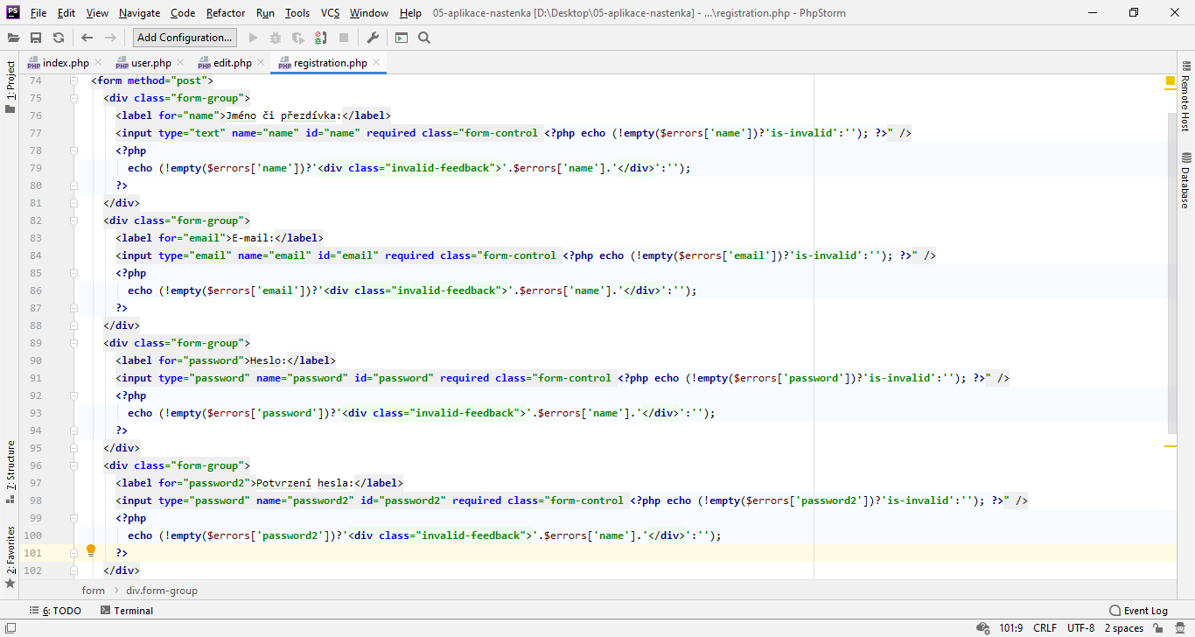
Obdobnou úpravu pak doplníme i pro další pole v registračním formuláři.

Slide 32
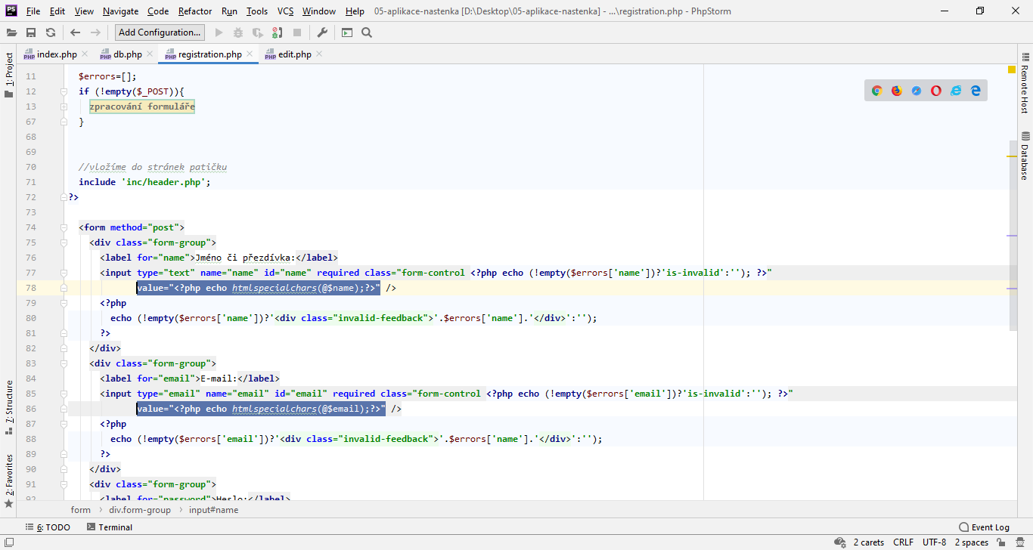
Pro dokončení správného chování uživatele ještě vypíšeme do formuláře jméno a e-mail zadané uživatelem.
Pozor, rozhodně nevypisujeme heslo!

Slide 33
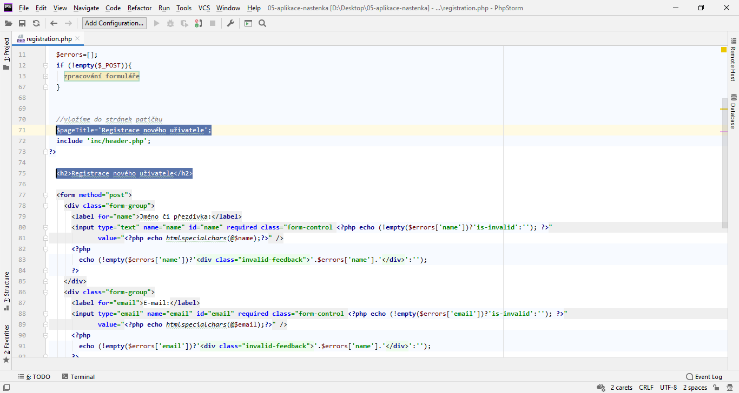
Nakonec ještě do stránky doplníme nadpis a odpovídající kousek title.

Slide 34
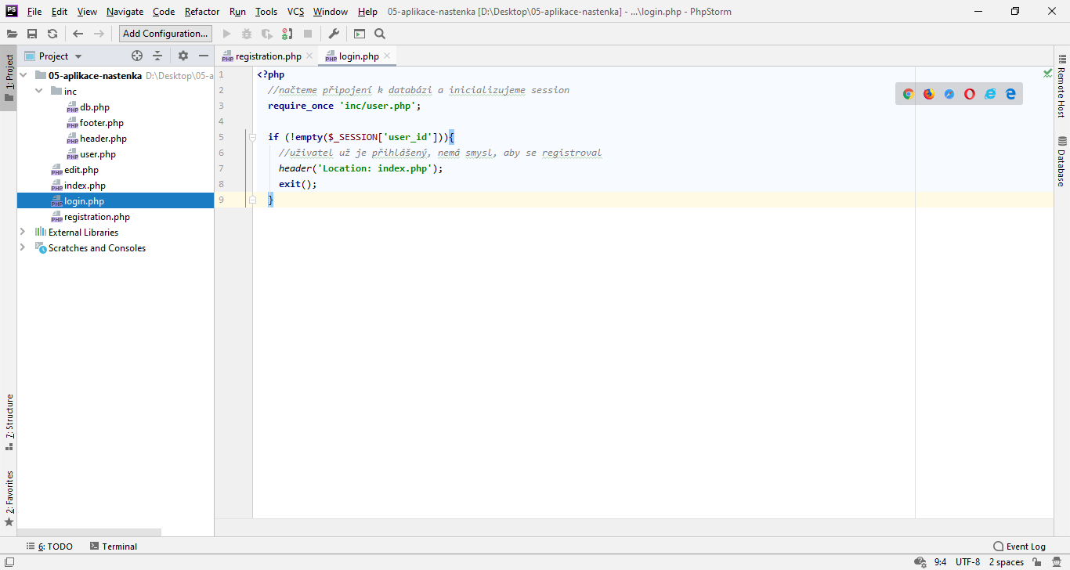
Další stránkou, kterou budeme vytvářet, bude stránka pro přihlášení uživatele.
Začneme vlastně stejně, jako u registration.php – tj. načteme náš soubor pro DB a session a následně ověříme, jestli již není uživatel přihlášen.

Slide 35
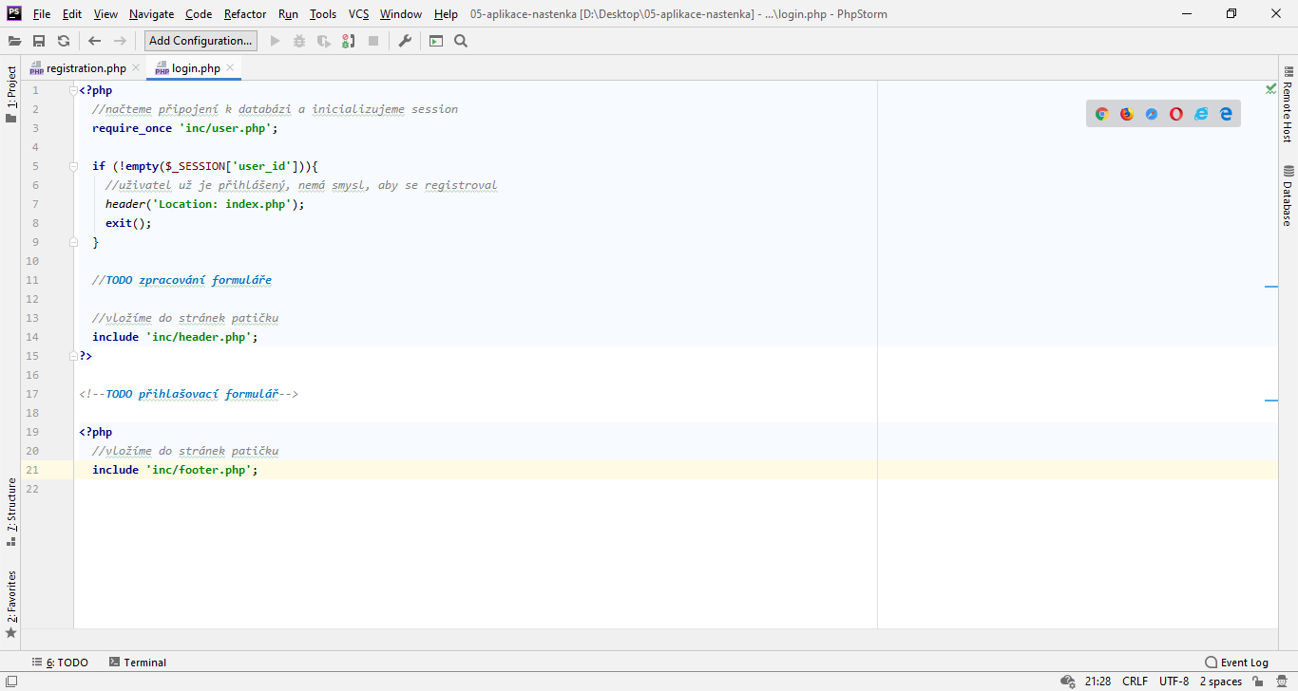
Následně si vytvoříme základní strukturu stránky a načteme hlavičku a patičku.

Slide 36
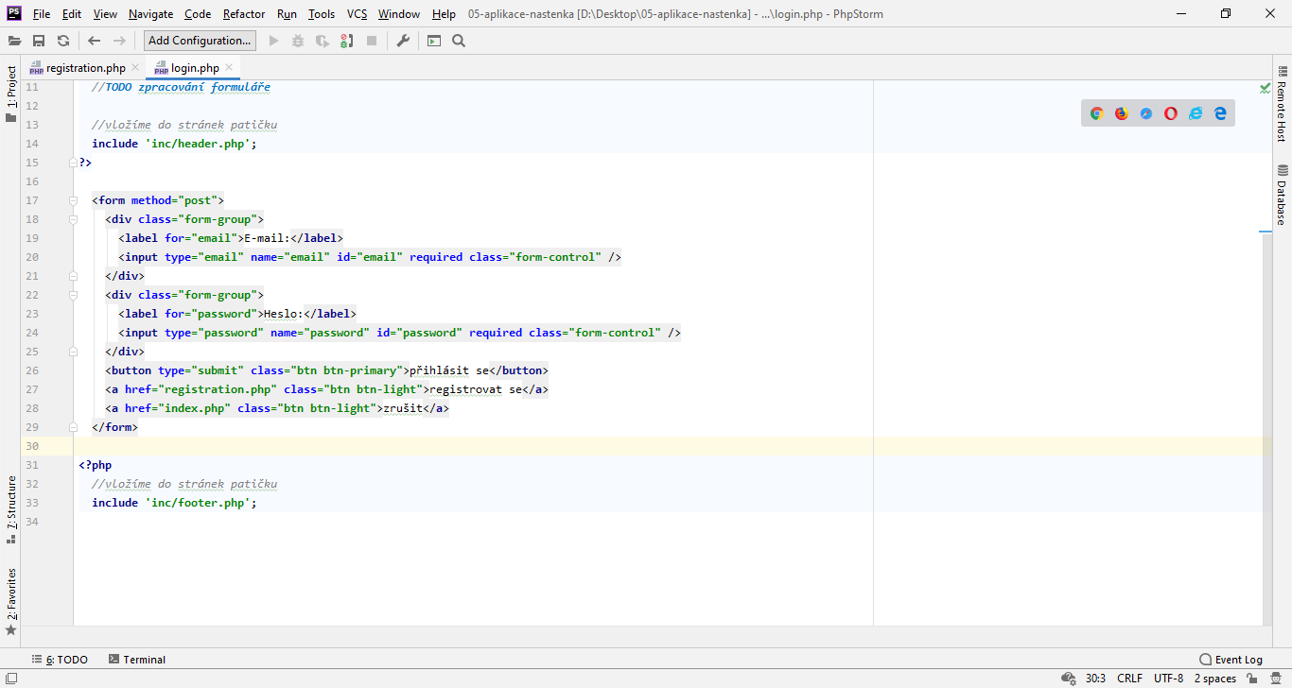
Vytvoříme si HTML základ přihlašovacího formuláře. Na server ho budeme opět posílat metodou POST.
Nezapomeneme na odkazy pro přepnutí se na registraci a pro návrat na homepage bez přihlášení.

Slide 37
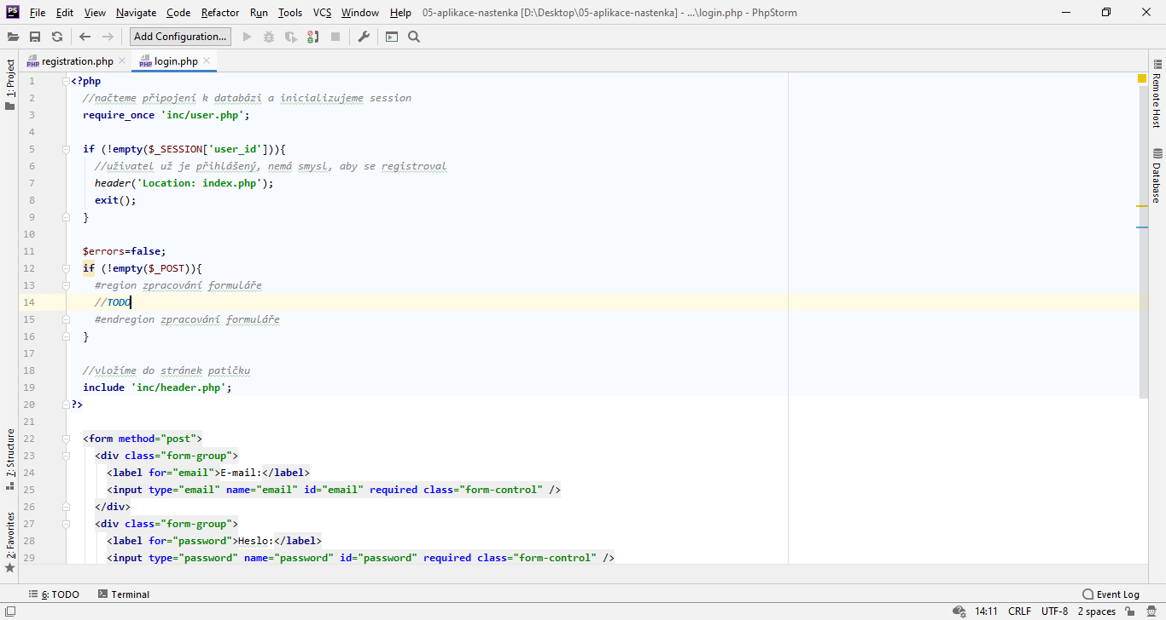
Formulář máme připravený, jdeme tedy na jeho zpracování.
Přesuneme se do skriptu před odesláním hlavičky stránek a nejprve zkontrolujeme, jestli nám přišla nějaká data metodou POST.
POZOR, u přihlašovacího formuláře nebudeme uživateli vypisovat konkrétní chyby, ale jen obecnou hlášku o neplatné kombinaci e-mailu a hesla.

Slide 38
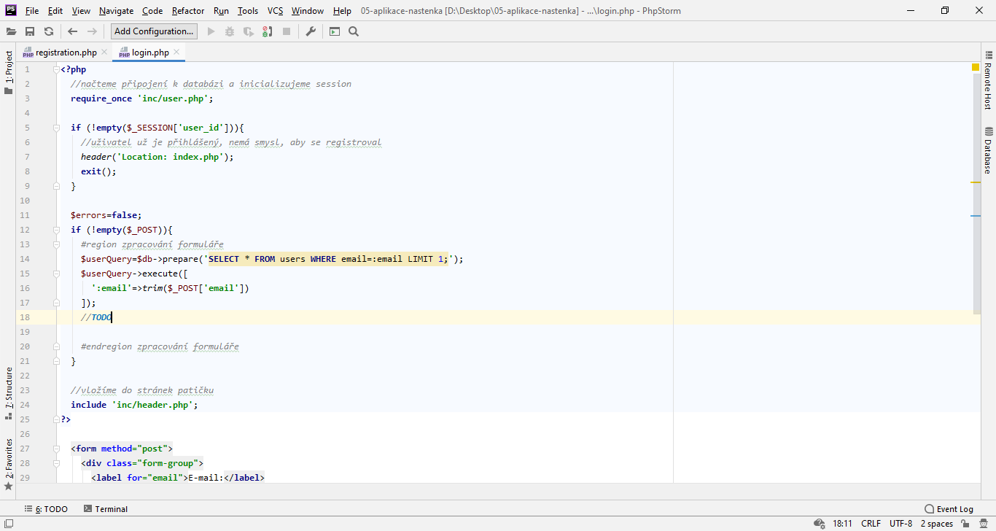
V rámci ověření uživatele se nejprve pokusíme vybrat z databáze údaje o uživateli se zadaným e-mailem.

Slide 39
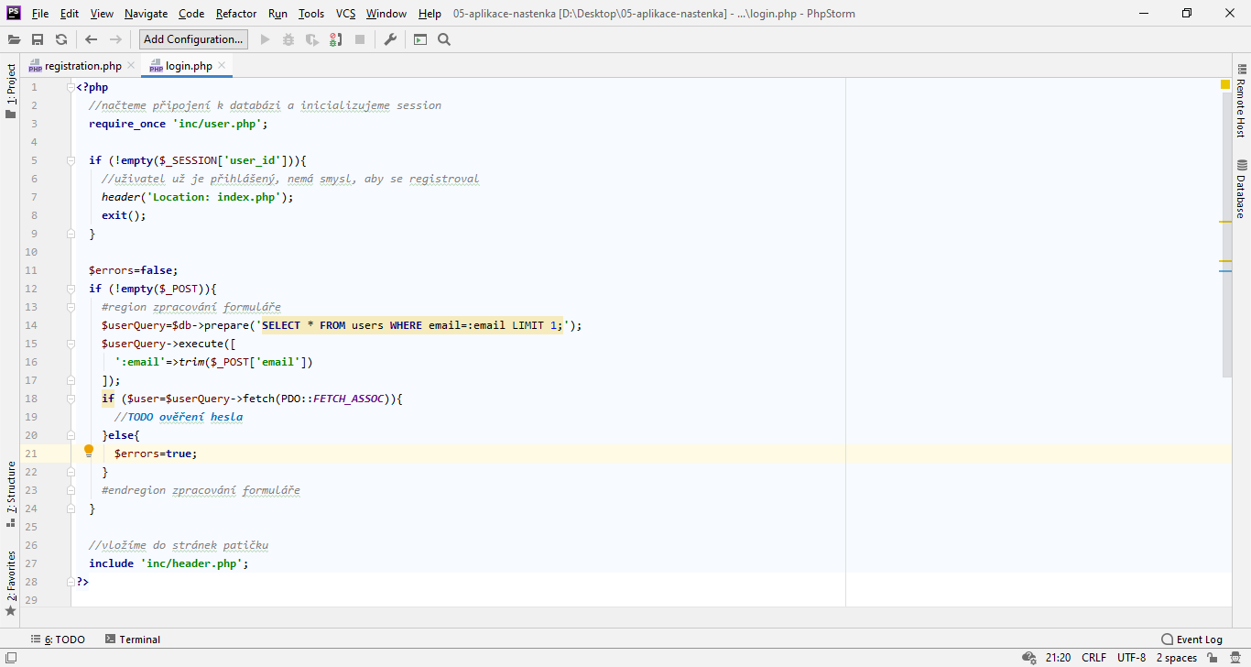
Pokud se povedlo uživatele načíst z databáze, budeme ověřovat heslo. Pokud ne, tak je formulář vyplněn chybně.

Slide 40
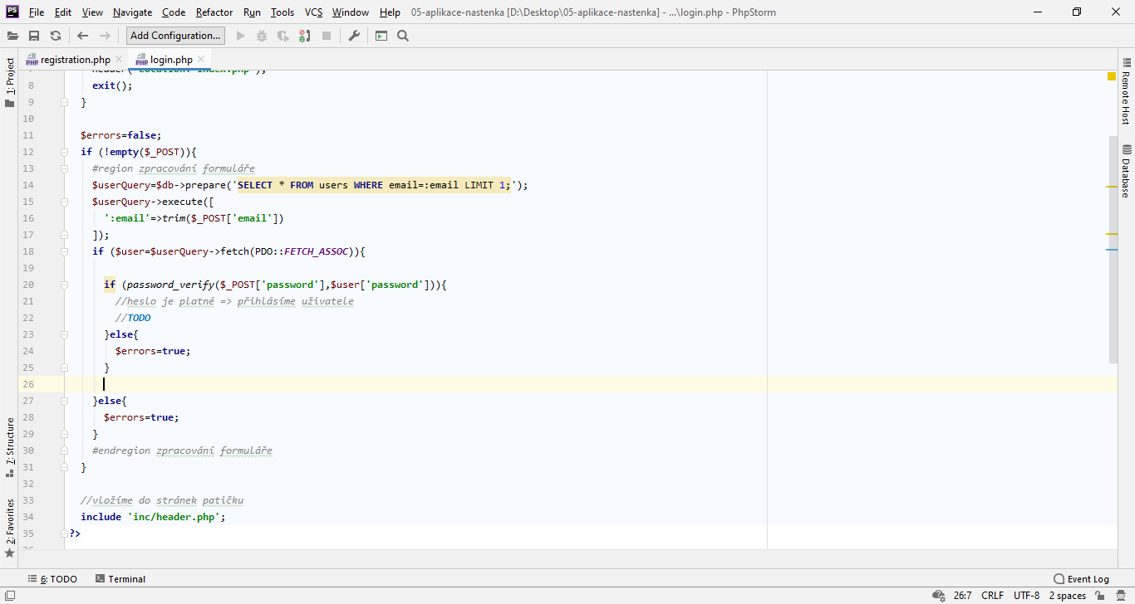
Pro ověření hesla použijeme funkci password_verify.

Slide 41
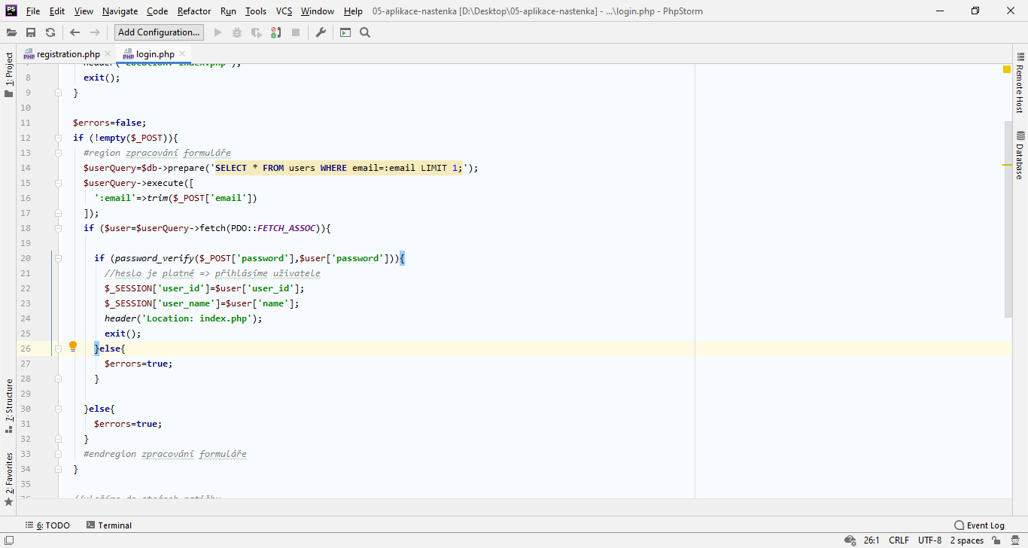
Pokud bylo heslo vyhodnoceno jako správné, tak uložíme do session informace o uživateli a přesměrujeme jej na homepage.
Pokud ne, poznamenáme si chybu.

Slide 42
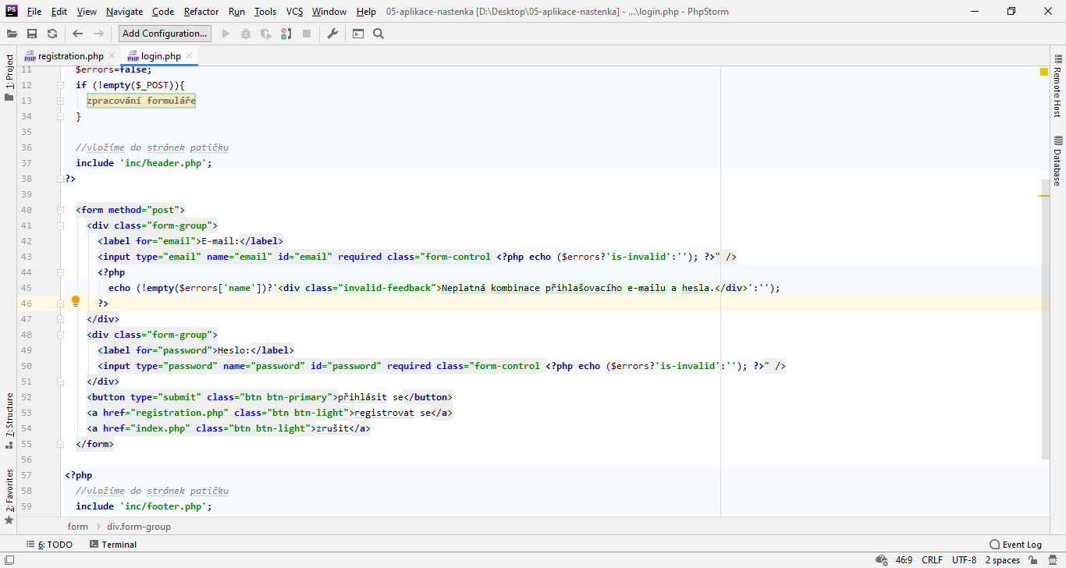
Pokud uživatel nezadal správnou kombinaci e-mailu a hesla, zobrazíme ve formuláři obecnou chybu (abychom případnému útočníkovi nenapovídali, zda uhádl alespoň e-mail).

Slide 43
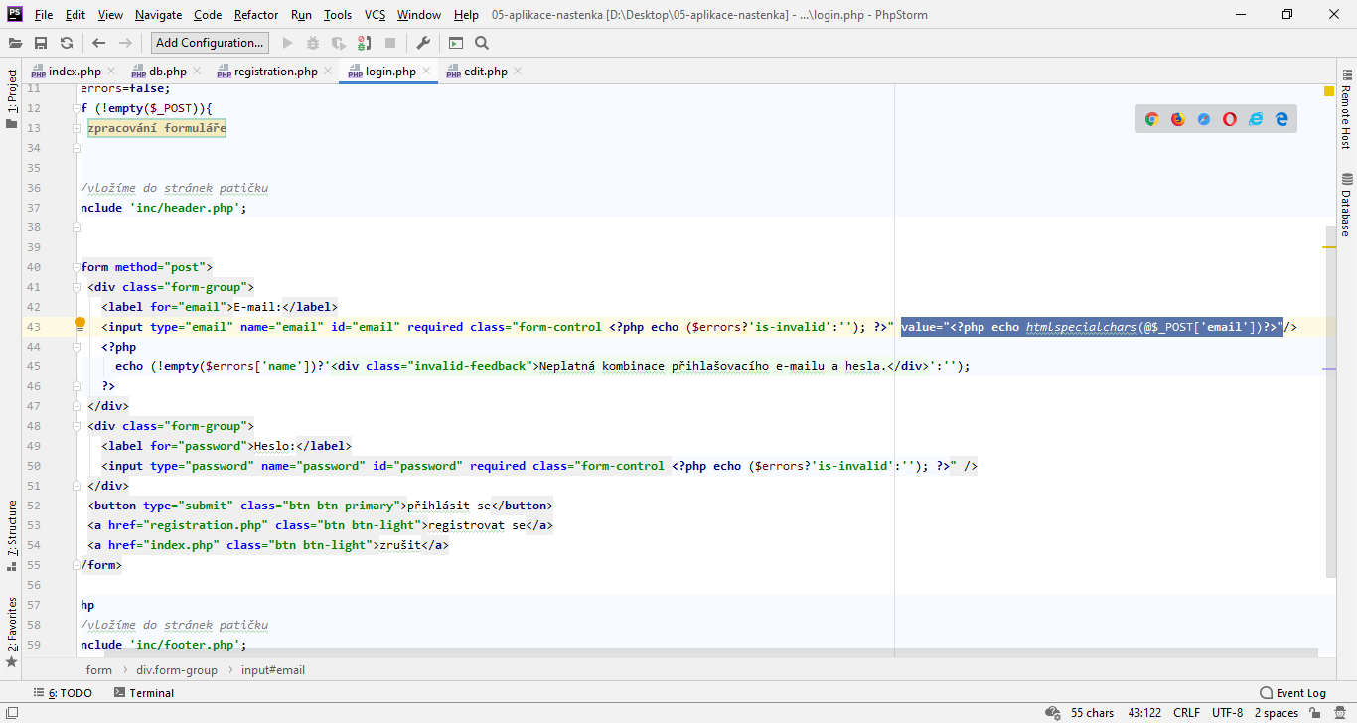
Nakonec do formuláře předvyplníme e-mail zadaný uživatelem.
Heslo opět nevyplňujeme!

Slide 44
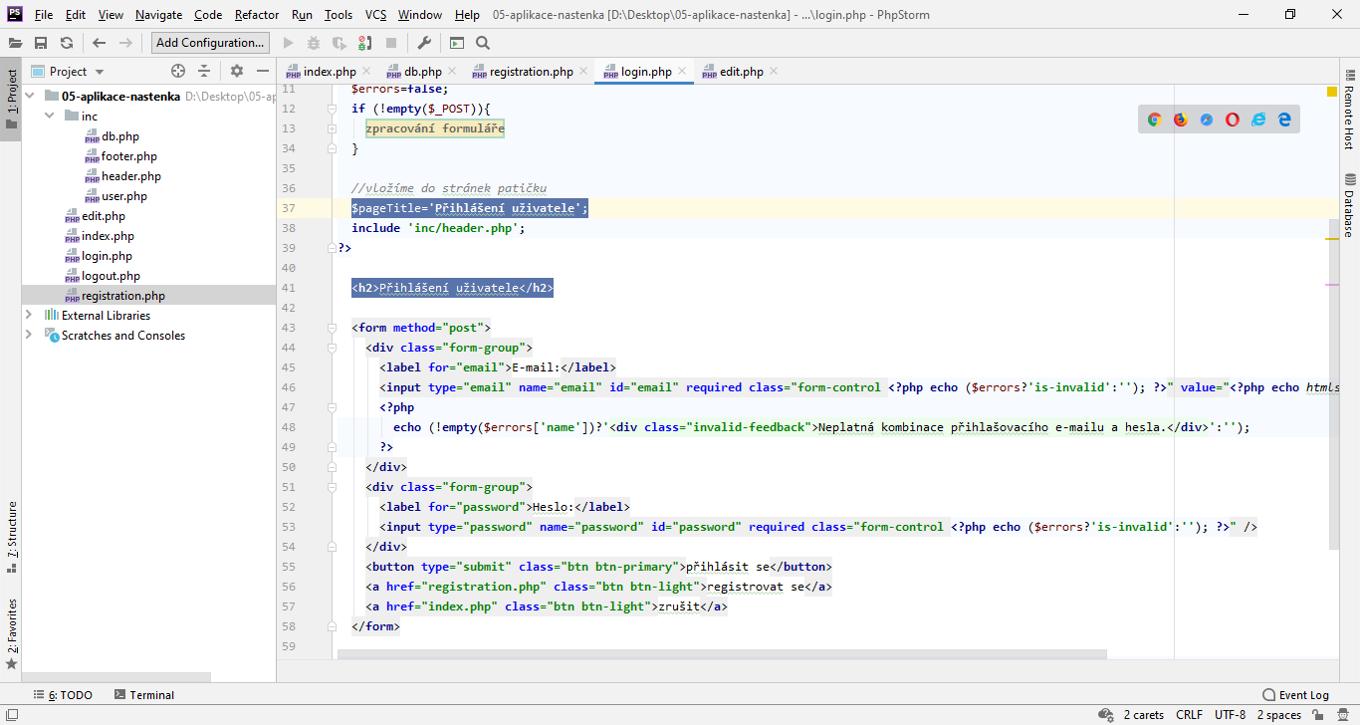
Abychom měli aplikaci uživatelsky přívětivou, ještě doplníme do stránky pro přihlášení odpovídající část title a nadpis.

Slide 45
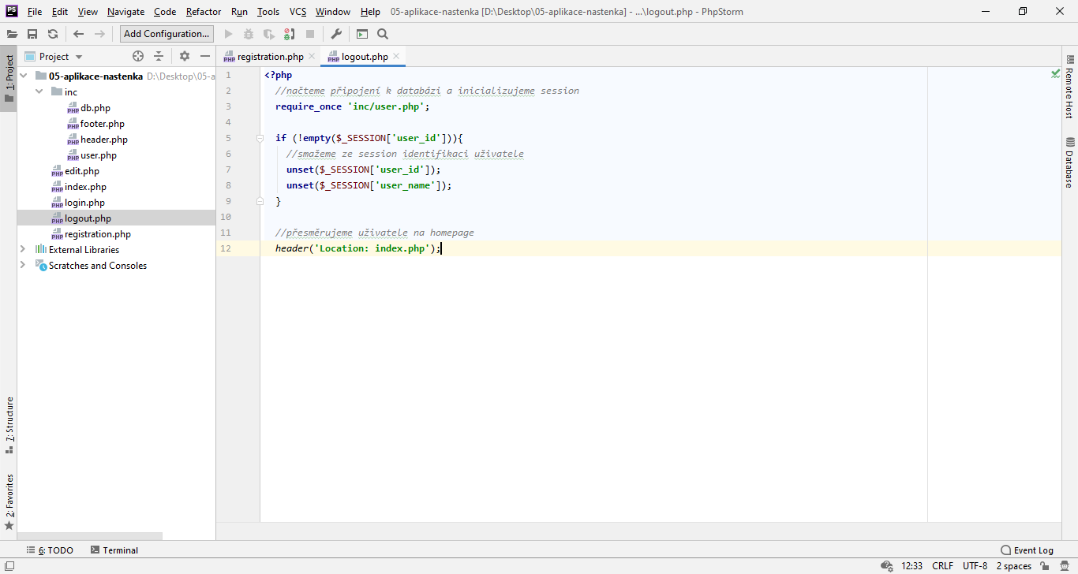
Jako poslední základní stránku pro práci s uživateli připravíme soubor logout.php.
Pokud je uživatel přihlášen, smažeme ze session údaje o uživateli a přesměrujeme jej na homepage.

Slide 46
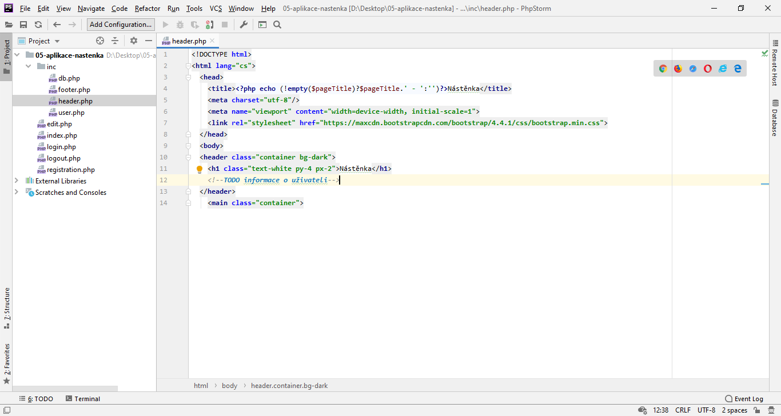
Aby nám uživatelé v aplikaci také k něčemu byli, je potřeba je integrovat do zbytku aplikace.
Nejprve si otevřeme soubor header.php, protože budeme chtít v hlavičce vypisovat údaje o přihlášeném uživateli.

Slide 47
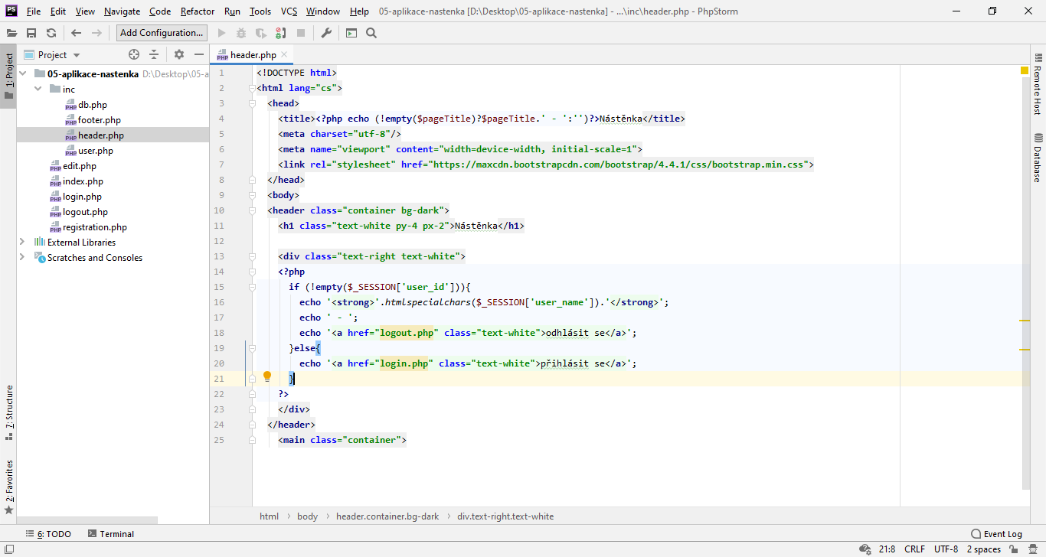
Pokud je uživatel přihlášen, vypíšeme do hlavičky jeho jméno a odkaz na odhlášení.
Pokud uživatel přihlášen není, zobrazíme mu odkaz na přihlášení.
Pozor na to, že ve jméně uživatele se mohou vyskytnout speciální znaky ☺

Slide 48
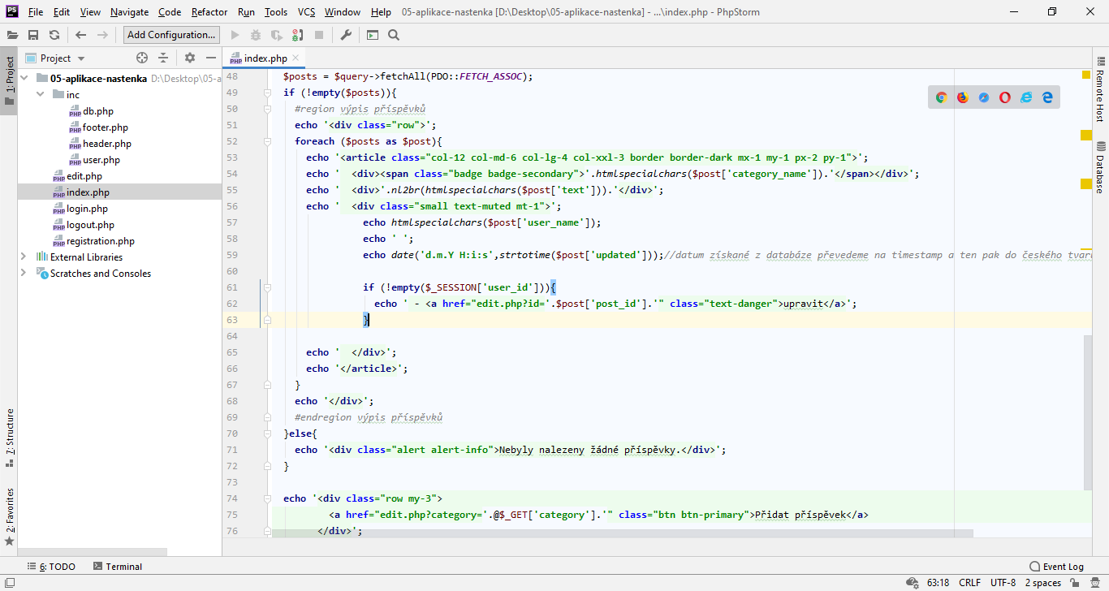
Z hlediska oprávnění máme v zadání, že příspěvky může upravovat libovolný přihlášený uživatel.
Odkaz na editaci příspěvku tedy zobrazíme jen v situaci, kdy máme přihlášeného uživatele.

Slide 49
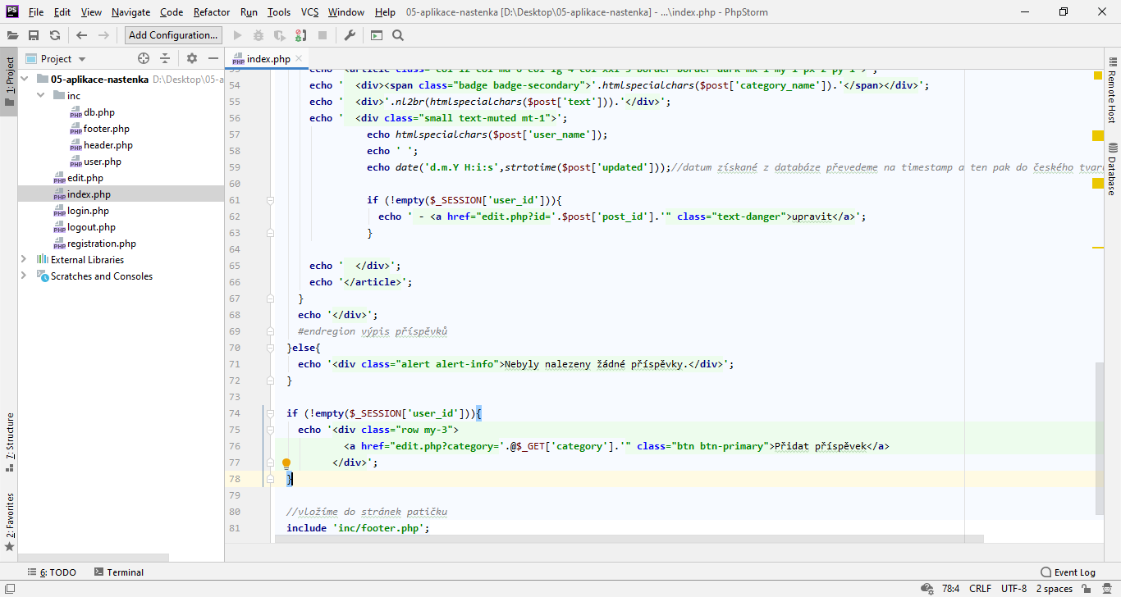
Stejnou kontrolou podmíníme také zobrazení odkazu na přidání nového příspěvku.

Slide 50
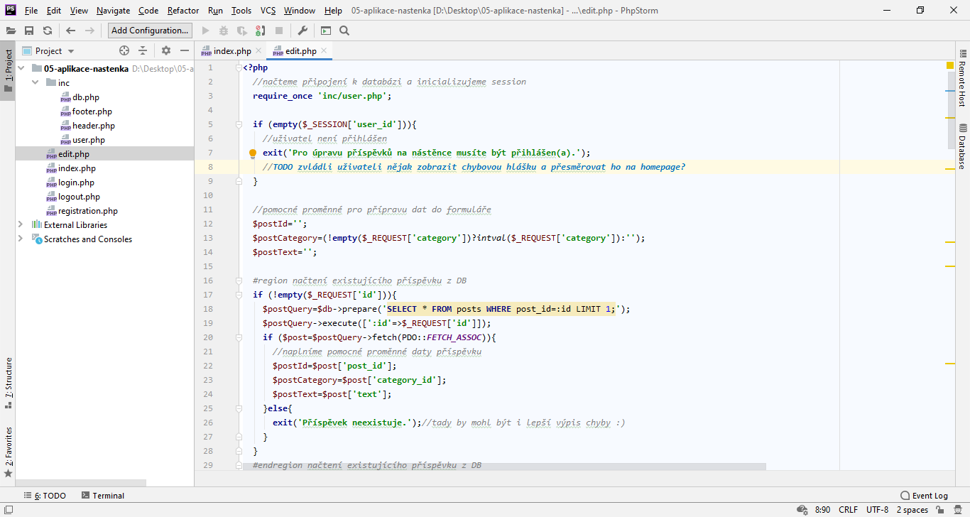
POZOR: Pouhé nezobrazení odkazu ale nestačí! Rozhodně to nezabrání uživateli v tom, aby danou URL pro úpravu vyplnil ručně, či ji měl např. uloženou v záložkách a ani si neuvědomil, že není přihlášený.
Přejdeme tedy do souboru edit.php a doplníme na jeho začátek kontrolu, jestli je uživatel přihlášen.

Slide 51
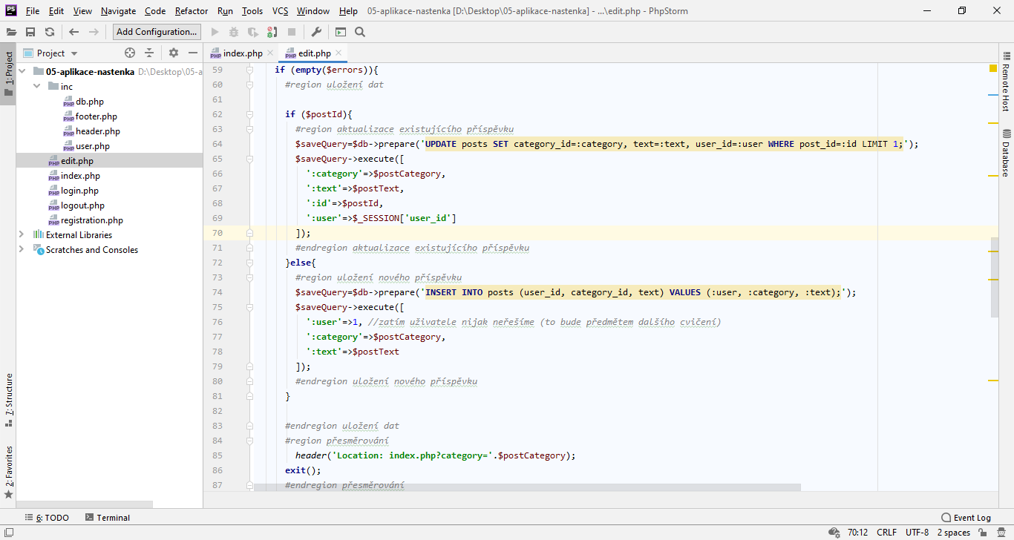
Následně se přesuneme k ukládání příspěvků do databáze a upravíme SQL dotaz pro UPDATE tak, aby bylo aktualizováno user_id u příspěvku na ID aktuálně přihlášeného uživatele.
Pokud jste prezentaci dočetli až sem, vložte do příslušného zadání textový soubor s žádostí o 1 bod za aktivitu ☺

Slide 52

Poslední úpravou v editaci příspěvku bude vyplnění ID aktuálního uživatele do INSERTu.

Slide 53
A máme hotovo ☺
Zkuste aplikaci nahrát na server a vyzkoušet ji. Doporučuji začít registrací nového uživatele.
Pár podnětů na zamyšlení:
  Zvládli byste aplikaci upravit tak, aby uživatel mohl upravovat jen svoje příspěvky?
  Zvládli byste do aplikace dodělat možnost mazání příspěvků?

